Slide 1

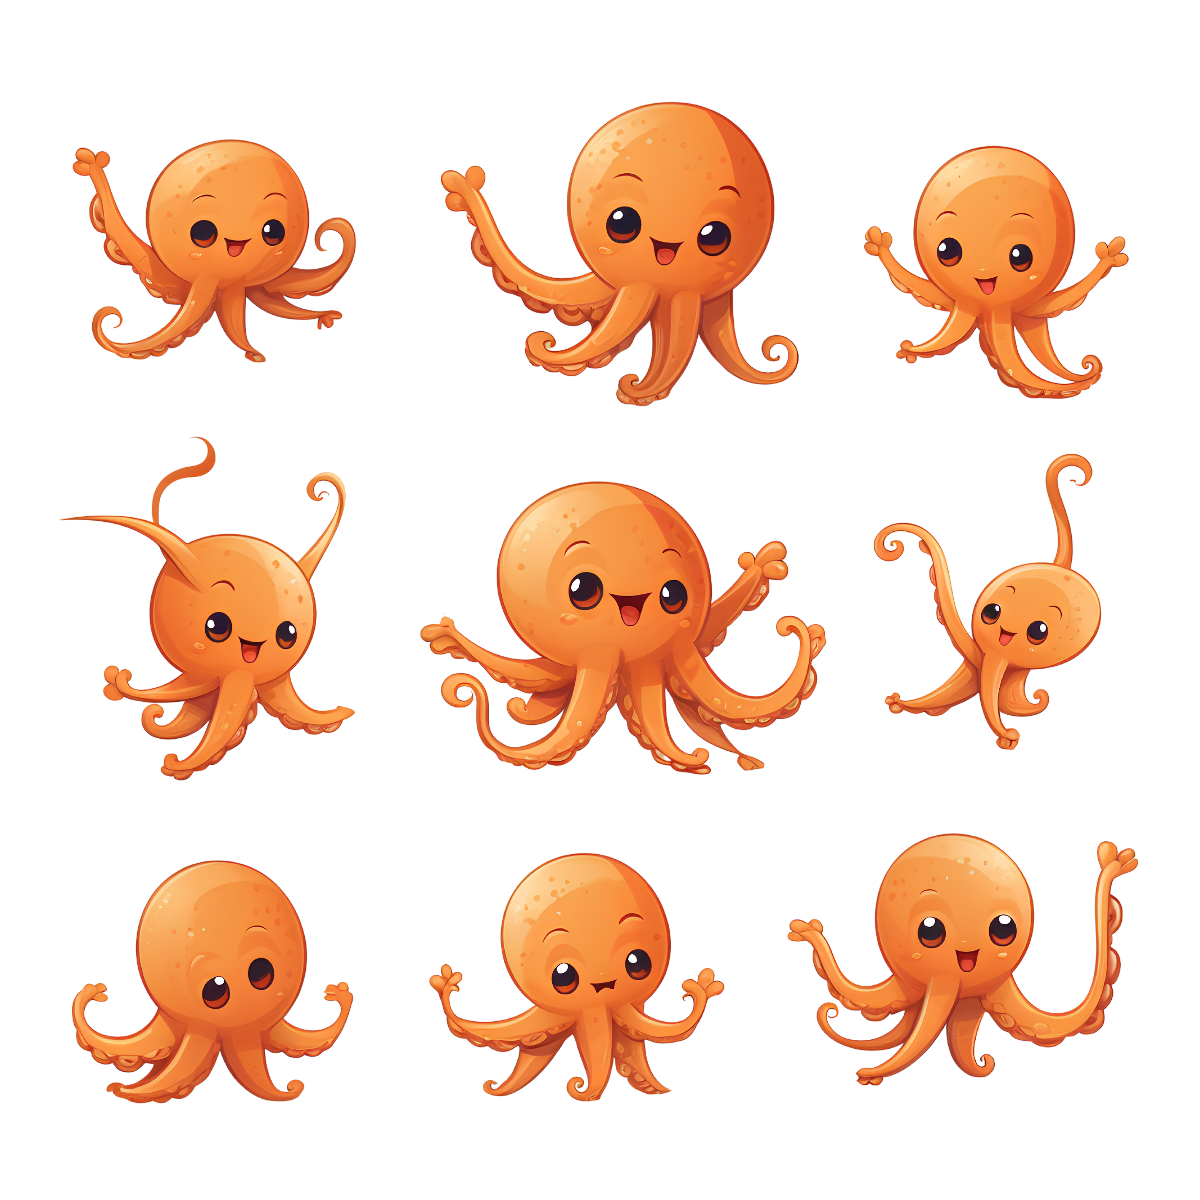




TEMA DA AULA
Pessoas são mais
Importantes do que

Slide 2






CONTEXTO
Era uma vez um polvinho chamado Otto. Ele adorava jogar no tablet!
Certo dia, Otto estava jogando seu jogo favorito, tentando vencer um chefão muito difícil.
Ele estava tão concentrado que nem percebeu quando sua mãe o chamou: ‘Otto, vem me ajudar aqui na cozinha!’

Slide 3
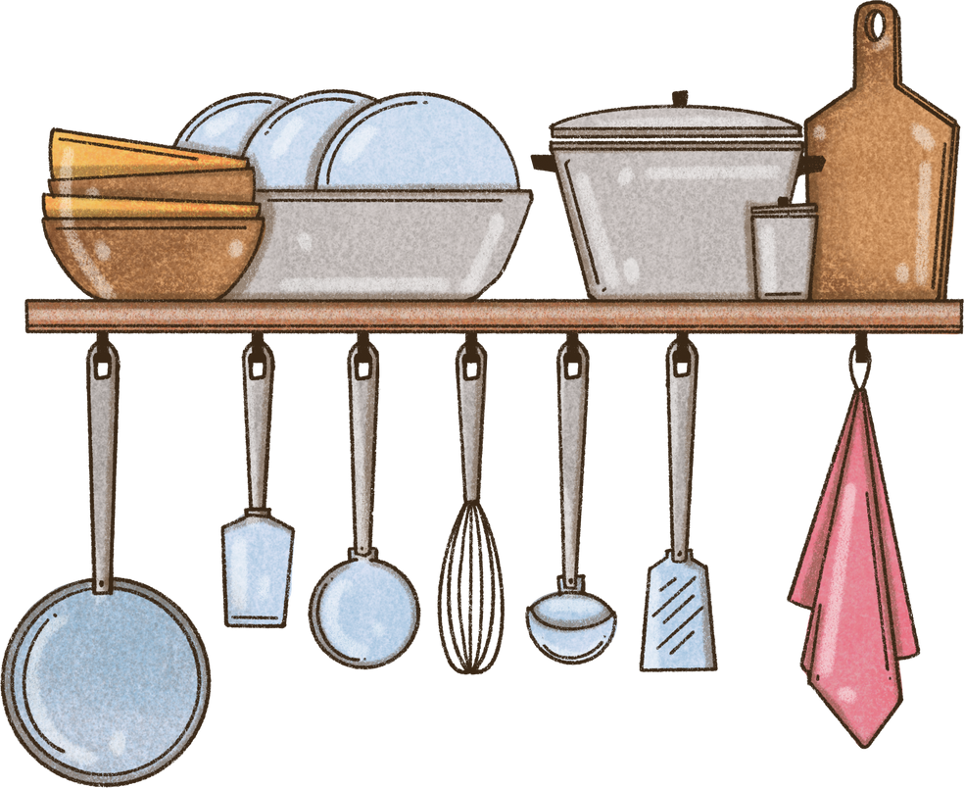

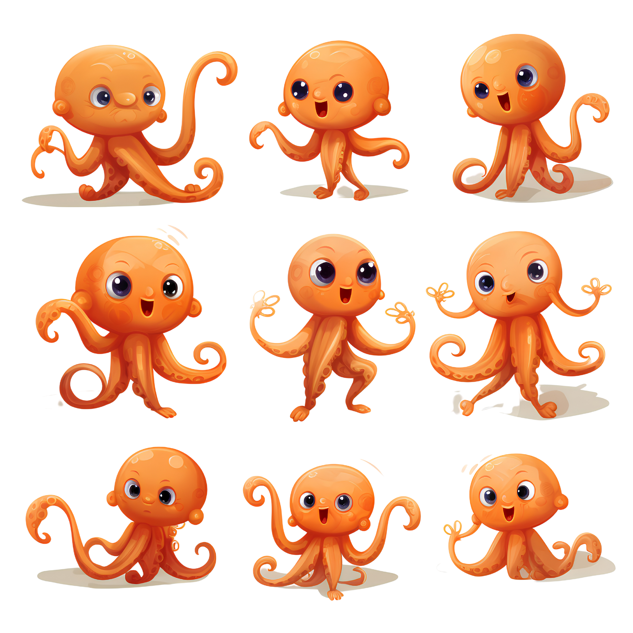
CONTEXTO
Ela chamou uma, duas, três vezes, mas Otto nem olhou para trás.
Só quando o jogo acabou e ele perdeu, Otto percebeu que sua mãe parecia triste.
Ele perguntou: ‘O que foi, mamãe?’ E ela respondeu: ‘Eu só queria sua ajuda, mas parece que o jogo era mais importante do que eu.’

Slide 4
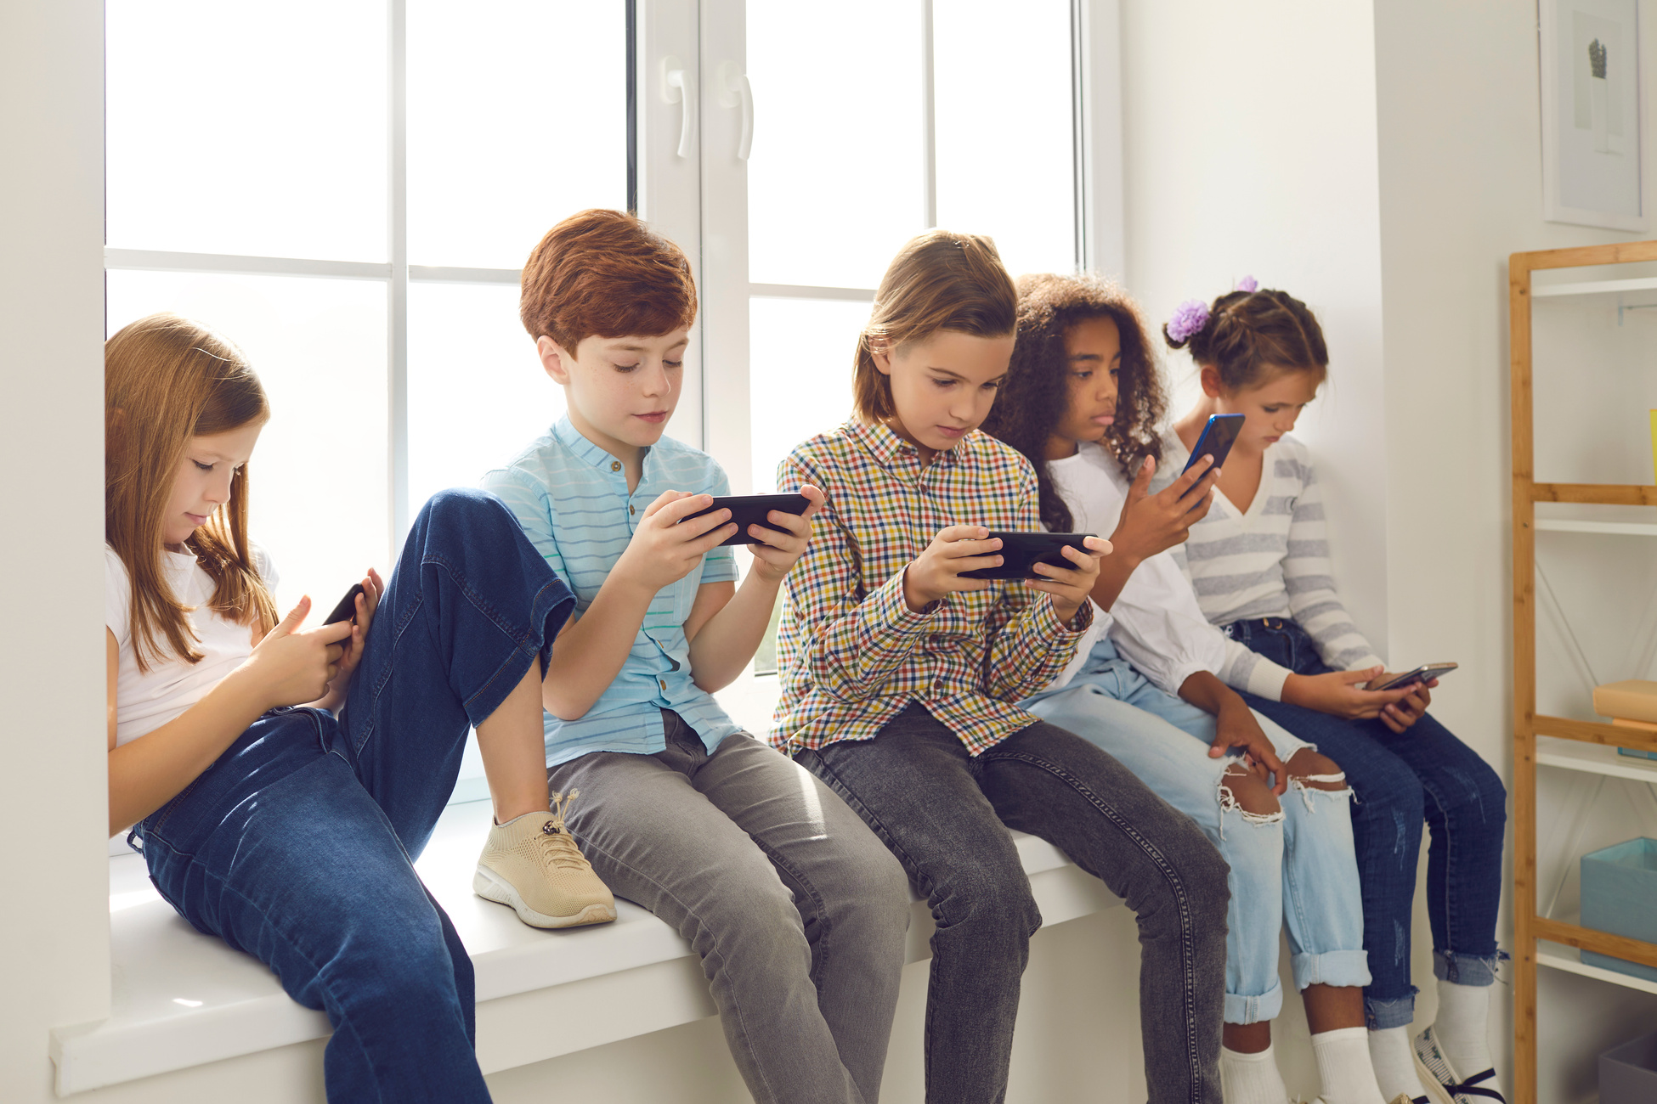



DESAFIO

Slide 5
DESAFIO
Escuta Ativa

Slide 6
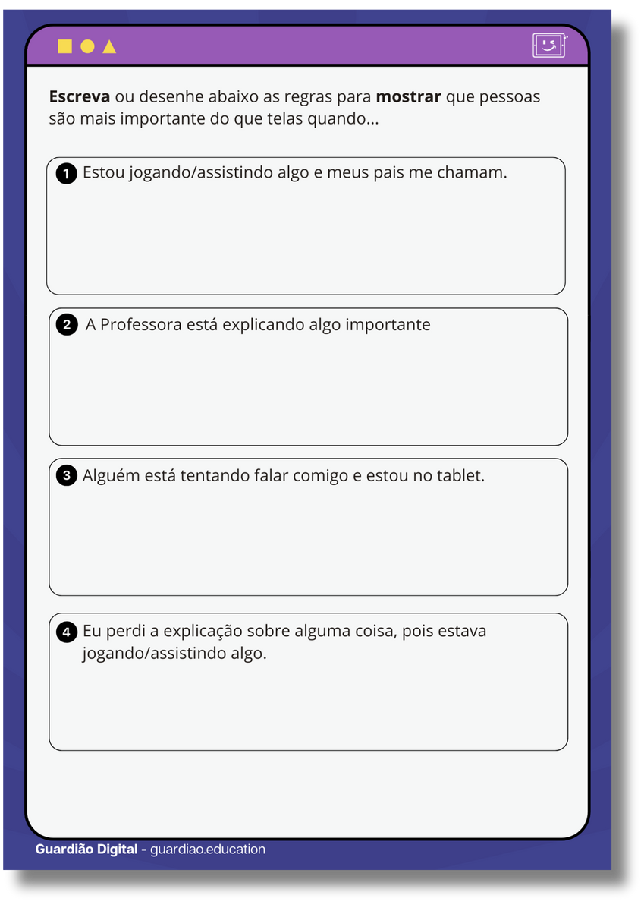
MÃO NA MASSA

Slide 7


SÍNTESE
O que Aprendemos?
Pessoas são mais importantes que telas. Quando alguém fala com você, pare um pouquinho, olhe nos olhos e mostre que você se importa. As pessoas são mais legais do que qualquer jogo ou vídeo!
Não basta só ouvir as palavras. Escutar de verdade é prestar atenção e mostrar que você está interessado, sem distrações.

Slide 8
Até a Próxima!

